Slide 1


第三节
第二章
高阶导数
一、高阶导数的概念
二、高阶导数的运算法则

Slide 2
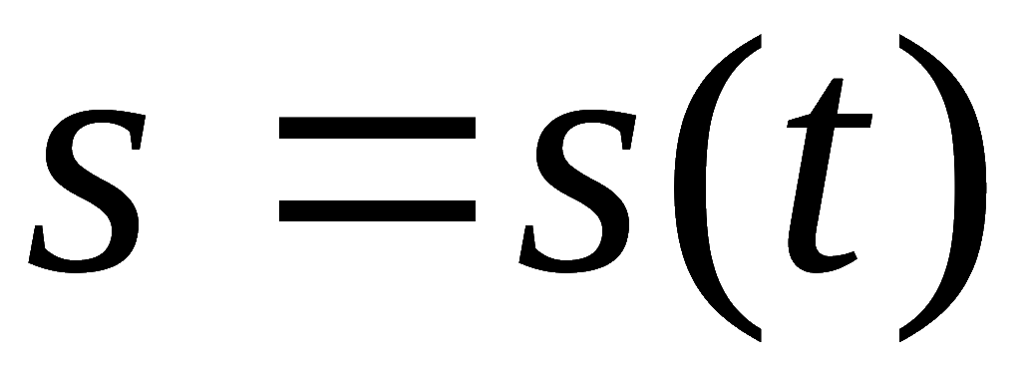
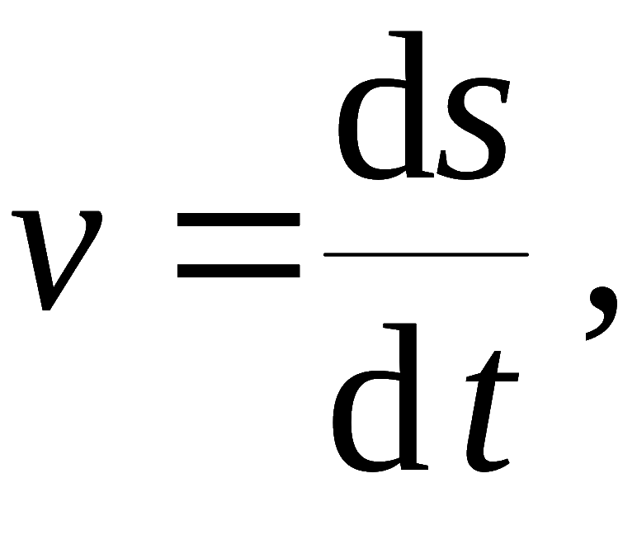

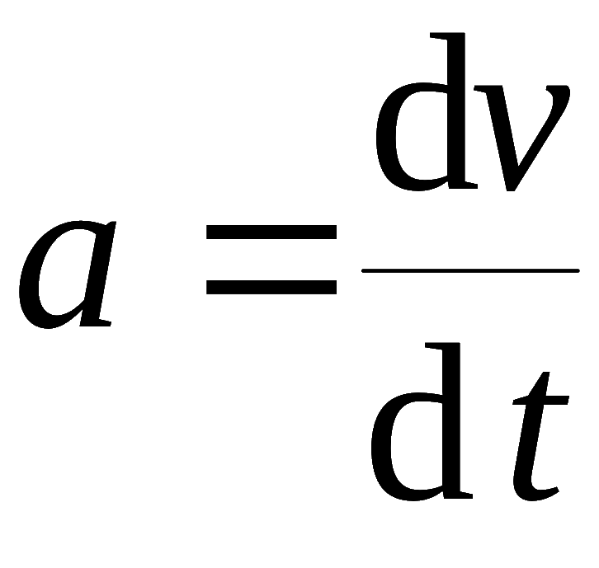
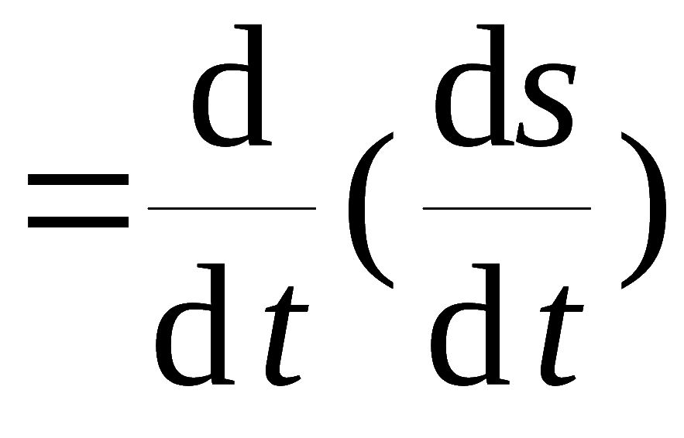

一、高阶导数的概念
引例：变速直线运动
速度
即
加速度
即

Slide 3


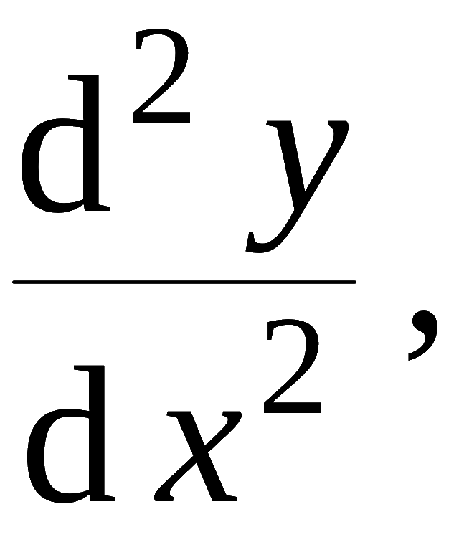


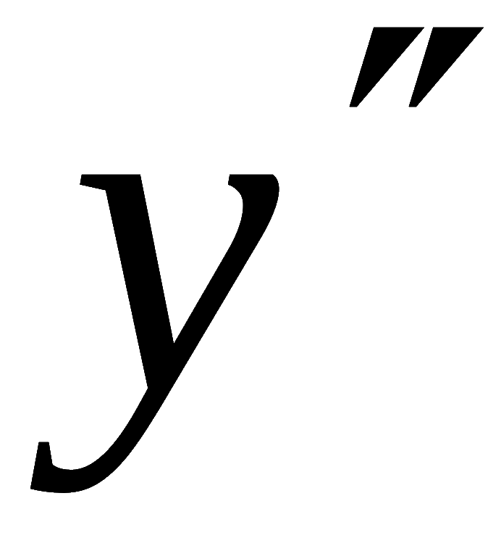
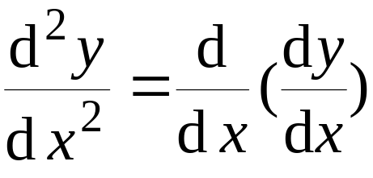


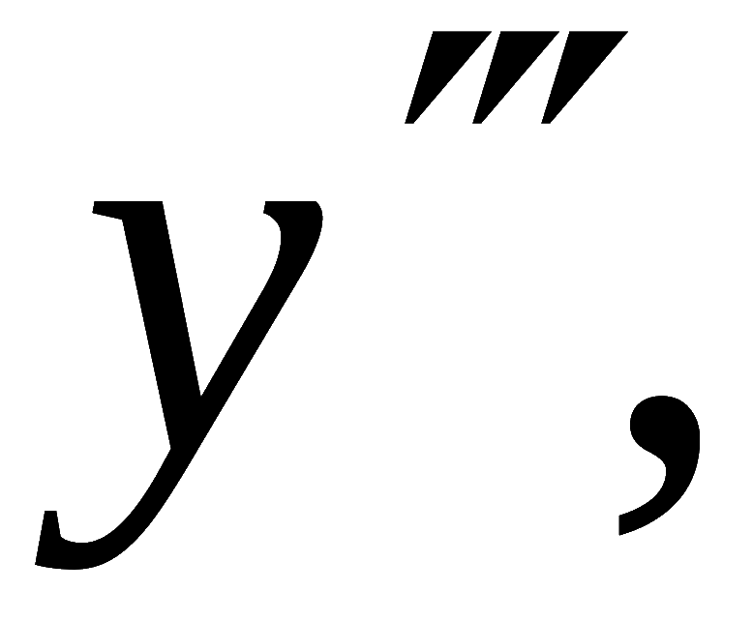
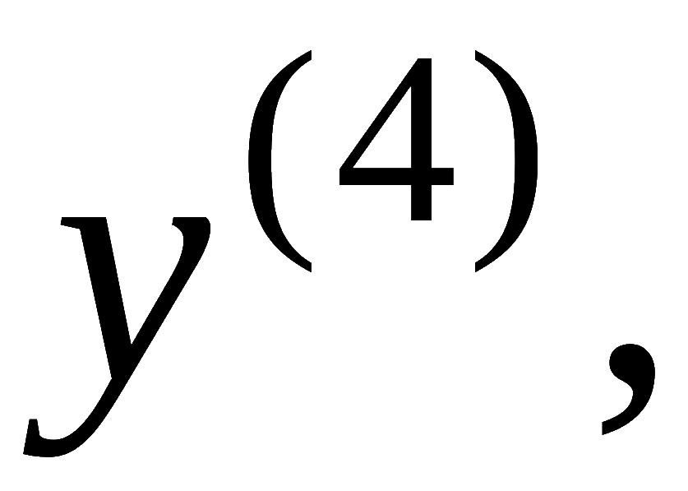
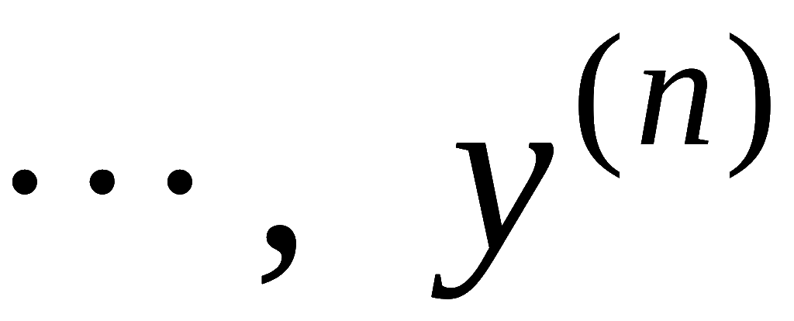
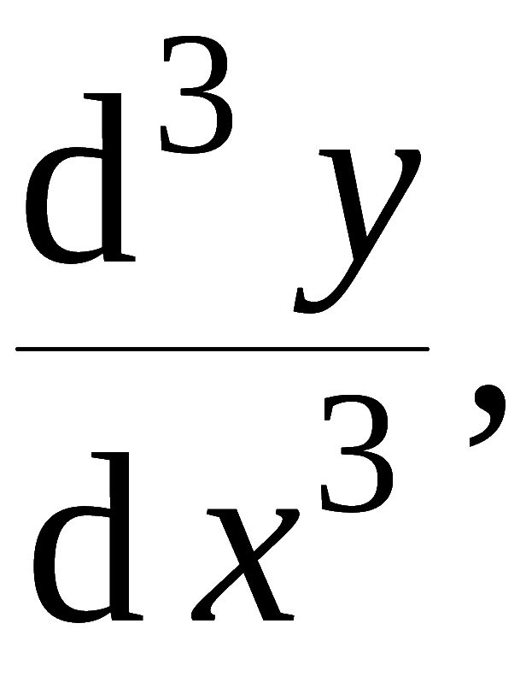
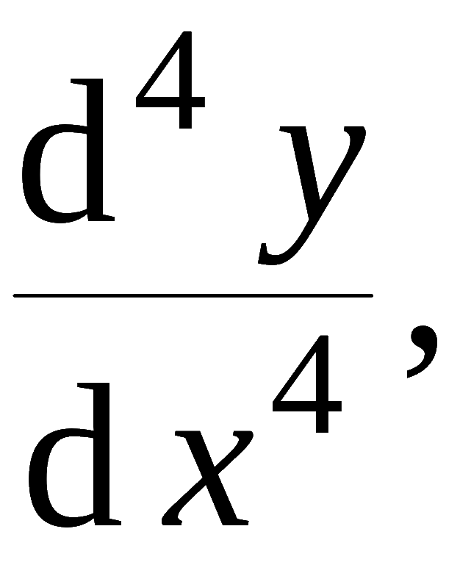
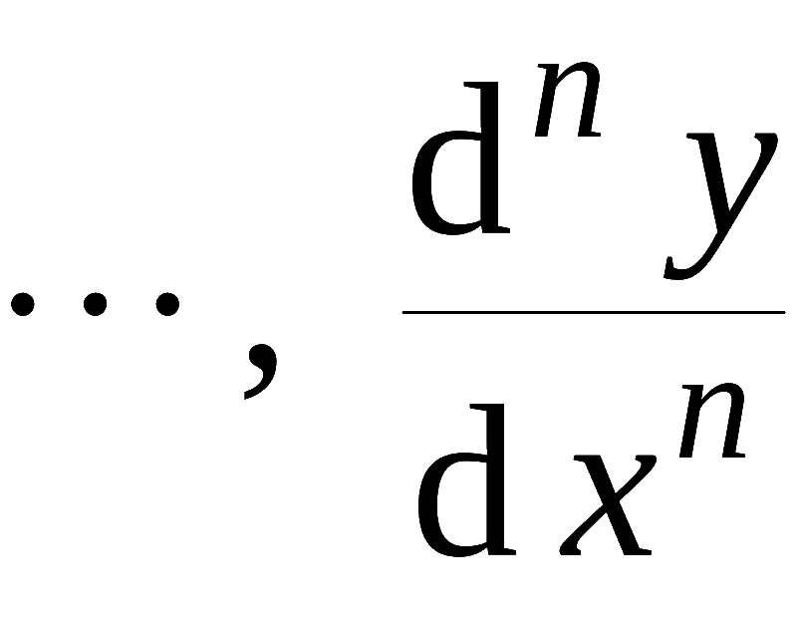
定义.
若函数
的导数
可导,
则称
的导数为
的二阶导数 ,
记作
或
即
或
类似地 , 二阶导数的导数称为三阶导数 ,
依次类推 ,
阶导数的导数称为 n 阶导数 ,
分别记作
或

Slide 4
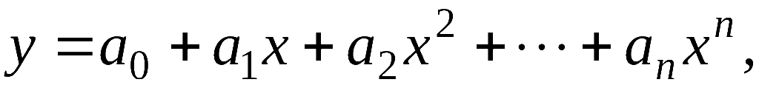
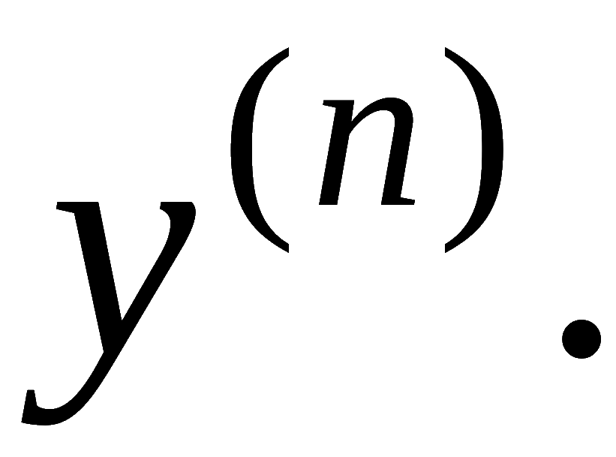


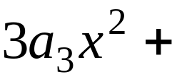
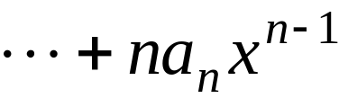


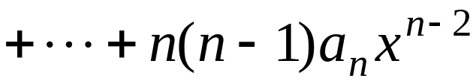
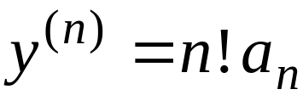
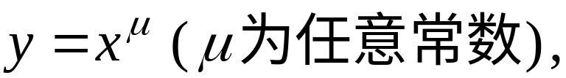
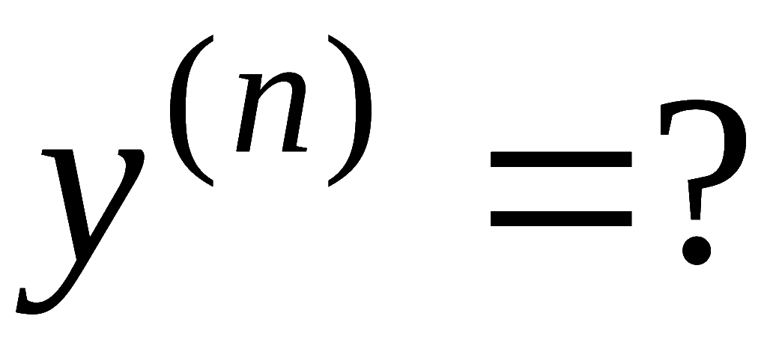
例1.
设
求
解:
依次类推 ,
可得
思考: 设
问

Slide 5
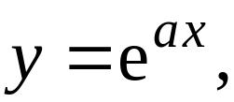
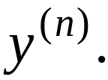
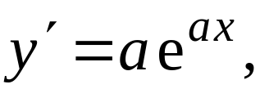
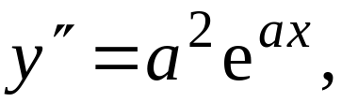
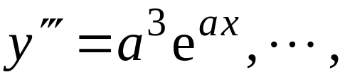
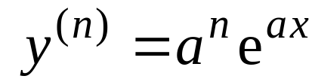
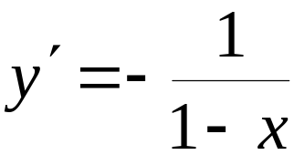
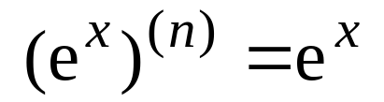
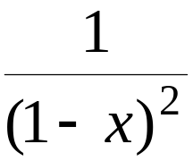

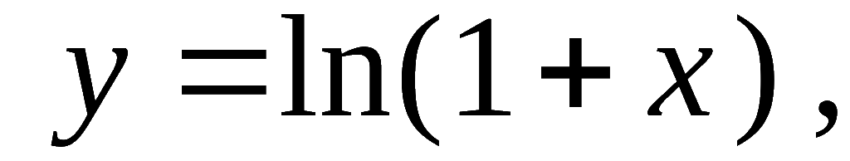
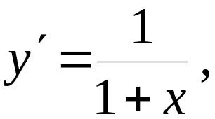
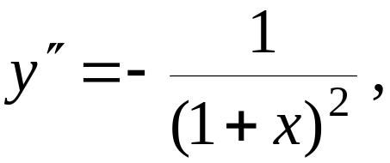
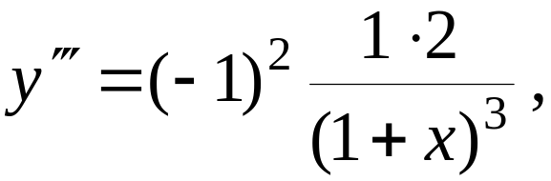
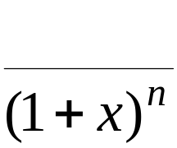
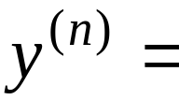
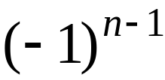


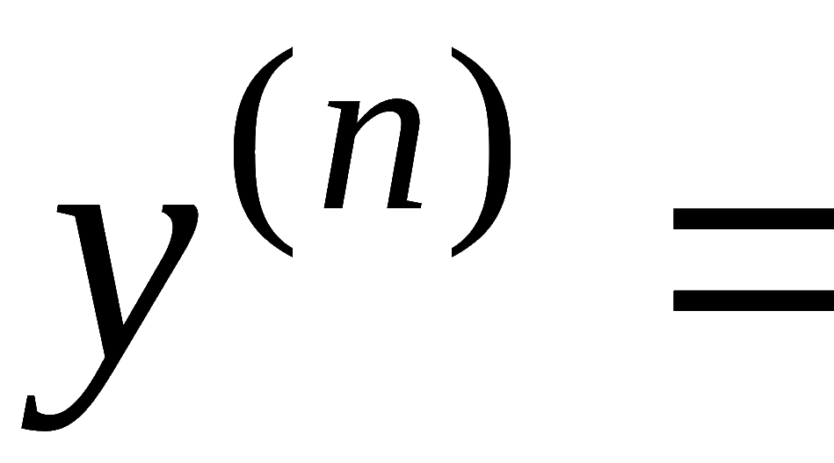
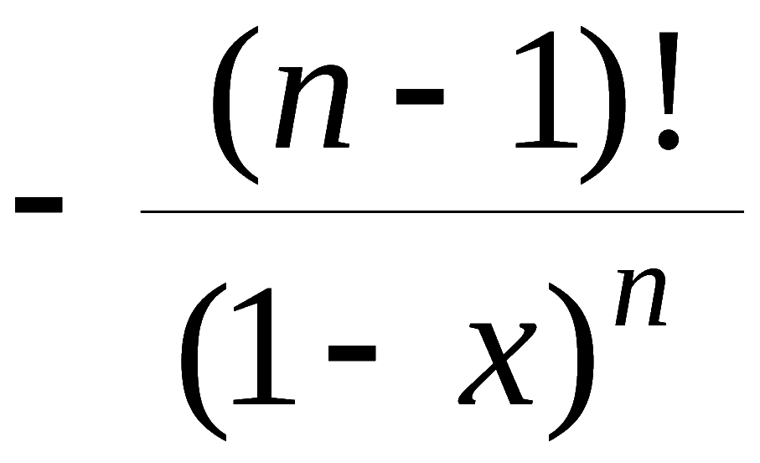
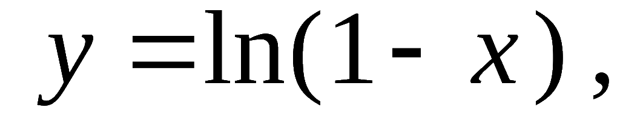
例2. 设
求
解:
特别有:
例3. 设
求
解:
规定 0 ! = 1
思考:

Slide 6
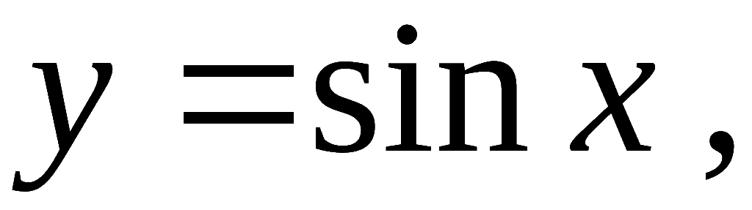

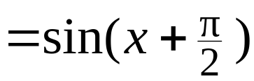
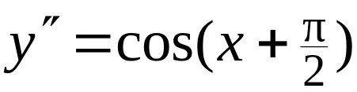
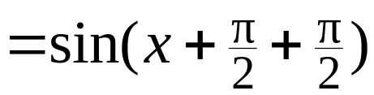
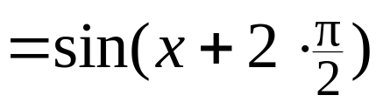
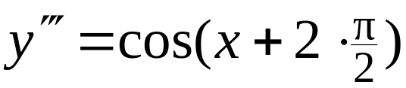
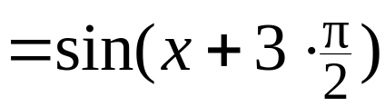
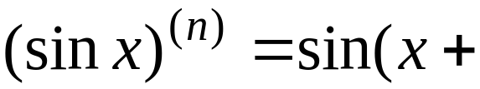
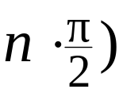
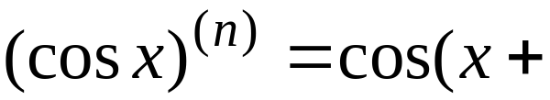
例4. 设
求
解:
一般地 ,
类似可证:

Slide 7



















例5 . 设
解:

Slide 8

























例6. 设
求使
存在的最高
阶数
2
分析:
又
但是
不存在 .

Slide 9















二、高阶导数的运算法则
设函数
及
都有 n 阶导数 , 则
(C为常数)
规律
莱布尼茨(Leibniz) 公式
规律
Notes:
运行时, 点击按钮“规律” 可显示莱布尼茨公式的简单推导, 演示完毕自动返回. 若不能实现, 则需要重新定义一下有关自定义放映.

Slide 10













规律
用数学归纳法可证

Slide 11



















例7.
求
解: 设
则
代入莱布尼茨公式 , 得

Slide 12

























例8. 设
求
解:
即
用莱布尼茨公式求 n 阶导数
令
得
由
得
由
得
即

Slide 13


内容小结
高阶导数的求法
(1) 逐阶求导法
(2) 利用归纳法
(3) 间接法 —— 利用已知的高阶导数公式
如下列公式
(4) 利用莱布尼茨公式

Slide 14






思考与练习
1. 如何求下列函数的 n 阶导数?
解:
解:

Slide 15











(3)
提示: 令

Slide 16













解:

Slide 17





















2. (填空题) (1) 设
则
各项均含因子 ( x – 2 )
提示:
(2) 已知
任意阶可导, 且
则当
时
提示:

Slide 18










3. 试从
导出
解：
同样可求
(见 P103 题4 )
作业
P103 1 (9) , (12) ; 3 ; 4 (2) ; 6 ; 9 ;
10 (2) ; *11 (2) , (3)
第四节

Slide 19












备用题
设
求
其中 f 二阶可导.
解:

